Slide 1
Taller FACSO de rediseño curricular

Slide 2
TRABAJO SOCIAL

Slide 4
DOMINIOS
INTERVENCIÓN SOCIAL
GESTIÓN Y PLANIFICACIÓN SOCIAL
INVESTIGACIÓN SOCIAL

Slide 5
PROCESO SEGUIDO
TRABAJO SOCIAL
Primera sesión: Presentación de plan de trabajo (29/08)
Segunda sesión: Metodología y debate sobre dominios. (9/09)
Tercera sesión: Debate sobre dominios (30/09)
Nueva redacción de dominios
Envío de propuesta por correo electrónico.
Redacción de dominios para el taller, a partir de observaciones recibidas.

Slide 6
INTERVENCIÓN SOCIAL
Este dominio corresponde a las acciones que realiza el o la Trabajadora Social cuando interviene de manera empática, respetuosa y responsable en fenómenos sociales relacionados con individuos, grupos, familias, comunidades o movimientos sociales, promoviendo su transformación. En su desempeño profesional asume un enfoque de derechos y respeto a la dignidad de las personas; utiliza teorías sobre el comportamiento humano y los sistemas sociales; conoce y comunica en forma comprensible, información relevante relacionada a leyes, instituciones y redes sociales; desarrolla estrategias innovadoras frente a fenómenos emergentes, buscando potenciar las capacidades de las personas, comunidades y grupos, con el propósito de contribuir a mejorar sus condiciones de vida.

Slide 7
GESTIÓN Y PLANIFICACIÓN SOCIAL
Este dominio corresponde a las acciones que realiza el o la Trabajadora Social cuando planifica y gestiona de manera eficaz, oportuna, comprometida y responsable la elaboración, implementación y evaluación de políticas sociales en órganos de la administración pública, empresas y organizaciones de la sociedad civil. En su desempeño profesional, diseña y aplica metodologías sustentadas en una sólida base teórica y conceptual que le permite elaborar, ejecutar y evaluar planes, proyectos y programas sociales; participa de procesos de mejoramiento continuo en organizaciones de la sociedad civil y empresas, aportando un enfoque que integra la subjetividad con mecanismos y herramientas de gestión; lidera la conducción de procesos que potencian a los individuos, grupos, familias, comunidades o movimientos sociales; administra redes institucionales a nivel micro, meso y macro social; gestiona e integra equipos multidisciplinares y desarrolla procesos innovadores frente a situaciones emergentes.

Slide 8
INVESTIGACIÓN SOCIAL
Este dominio se relaciona con las acciones que realiza el o la Trabajadora Social cuando diseña e implementa investigaciones destinadas a fundamentar estrategias de intervención social y/o producción de conocimiento propios de la disciplina. En su desempeño profesional, realiza estudios que aportan a la comprensión de demandas y necesidades sociales bajo un enfoque de interacción participativa con individuos, grupos, familias, comunidades o movimientos sociales; diseña y aplica metodologías de investigación que aportan a la comprensión de fenómenos sociales en niveles micro, meso y macro social; utiliza técnicas apropiadas para la sistematización de las experiencias y reflexiona sobre su quehacer y experiencia profesional, como fuente de aprendizaje y retroalimentación para la investigación y análisis crítico de la realidad.

Slide 9
PSICOLOGÍA

Slide 10
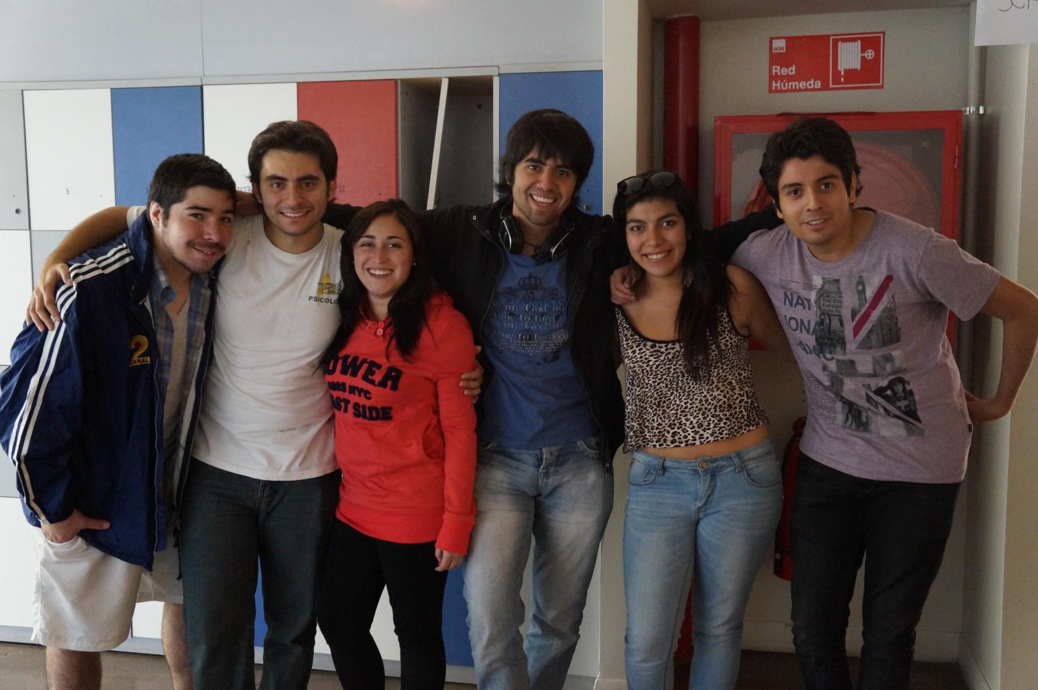

Slide 11
DOMINIOS
INVESTIGACIÓN
INTERVENCIÓN PSICOSOCIAL
ESTUDIOS EVALUATIVOS

Slide 12
PROCESO SEGUIDO
Primera sesión: presentación del plan de trabajo (8/08)
Segunda sesión: metodología y debate sobre dominio (5/09)
Tercera sesión: debate sobre dominio (1/10).
Nueva redacción de dominio
Envío de propuesta por correo electrónico.
Redacción de dominios para el taller, a partir de observaciones recibidas.

Slide 13
INVESTIGACIÓN
Este dominio refiere a las acciones que realiza el psicólogo(a) cuando investiga con rigurosidad fenómenos individuales y colectivos, guiado por una posición ética íntegra y responsable. En su desempeño profesional, selecciona métodos y técnicas científicas para producir información pertinente; aplica metodologías y técnicas propias de la disciplina y ciencias afines; gestiona conocimiento a través de la selección de fuentes apropiadas al fenómeno y adecuadas a los propósitos de investigación; elabora informes que son comunicados de manera clara y pertinente; redacta documentos científicos que aportan a la profundización de conocimientos disciplinares y gestiona la divulgación de sus resultados. Todas estas acciones demandan al psicólogo (a) una posición ética, una actitud guiada por los códigos de la comunidad científica y una disposición y capacidad de trabajo en equipos multidisciplinares en el ámbito clínico, educacional, comunitario y organizacional.

Slide 14
ESTUDIOS EVALUATIVOS
Este dominio refiere a las acciones que realiza el psicólogo(a) cuando aplica de manera científica, y cautelando el estricto resguardo de normas éticas, procedimientos destinados a emitir un juicio sobre el estado y dinámica de personas, grupos, organizaciones, comunidades o instituciones. En su desempeño profesional, sobre la base de conocimientos disciplinares y desde un enfoque analítico y de reflexividad, detecta necesidades y recursos de personas y colectivos considerando sus contextos y espacios de actuación; utiliza diferentes procedimientos de carácter descriptivo, explicativo o diagnóstico de acuerdo al propósito del estudio; redacta informes fundamentados que sustentan de manera adecuada la toma de decisiones y/o los procesos de intervención en la diversidad de espacios de la vida humana, grupos, organizaciones y comunidades, actuando desde el ámbito clínico, educacional, comunitario y organizacional.

Slide 15
INTERVENCIÓN PSICOSOCIAL
Este dominio refiere a las acciones que realiza el psicólogo (a) cuando interviene en diferentes contextos sobre la base de estudios sistemáticos de las demandas de las personas y colectivos, buscando promover mejoras en la calidad de vida y salud mental de las personas, de las organizaciones y/o comunidades. En su desempeño profesional, aplica metodologías y técnicas validadas desde los saberes psicológicos y disciplinas afines; desarrolla una praxis sustentada en procesos interactivos con las personas y grupos en sus contextos; promueve el cambio desde una actitud reflexiva, una toma de posición ética y política; diseña, gestiona y evalúa acciones orientadas al soporte y desarrollo psicosocial de personas y colectivos; realiza intervenciones de forma coordinada y complementaria con otros profesionales, resguardando siempre una posición ética y una actitud respetuosa basada en el genuino interés en el otro; contribuye, a través de saberes específicos de la disciplina y desde una perspectiva plural y comprometida, en el ámbito clínico, educacional, comunitario y organizacional.

Slide 16
SOCIOLOGÍA

Slide 18
DOMINIOS
INVESTIGACIÓN APLICADA
REFLEXIÓN CRÍTICA Y COMPRENSIÓN SOCIAL
PLANIFICACIÓN Y GESTIÓN

Slide 19
PROCESO SEGUIDO
Primera sesión: Constitución comité curricular y plan de trabajo (realizado 6/08)
Segunda sesión: Metodología de levantamiento de dominio y revisión de definiciones actuales (20/08)
Tercera sesión: Comité curricular ampliado debate sobre dominios (27/08 y 03/09)
Nueva redacción de dominios, intercambio virtual.
Redacción de dominios para el taller, a partir de observaciones recibidas.

Slide 20
INVESTIGACIÓN APLICADA
Este dominio corresponde a las acciones que realiza el sociólogo (a) cuando aplica en forma rigurosa las metodologías de las ciencias sociales y las técnicas de investigación, de modo de proporcionar información veraz y consistente. En su desempeño profesional, diseña e implementa estudios e investigaciones; procesa, analiza e interpreta información, utilizando diferentes técnicas y herramientas tecnológicas; comunica resultados de manera clara y coherente, proporcionando información para fundamentar la toma de decisiones y/o para la profundización de conocimiento especializado, que aporte a la comprensión e intervención de fenómenos sociales y que contribuya a mejorar las condiciones de vida de personas, grupos, organizaciones y comunidades. Todas las acciones que involucra este dominio demandan al sociólogo(a) la capacidad de trabajar en equipos multidisciplinarios, junto a una posición ética y a una actitud responsable, respetuosa y tolerante de la diversidad social y cultural.

Slide 21
PLANIFICACIÓN Y GESTIÓN
Este dominio se vincula con las actividades que realiza el sociólogo (a) cuando interviene de manera eficiente, colaborativa y comprometida en la planificación y/o gestión en diferentes contextos y tipo de organizaciones. En su desempeño profesional, diseña, implementa y evalúa planes, programas y políticas del ámbito público y privado; gestiona redes de conocimiento y redes asociativas en el espacio de la sociedad civil, empresas privadas y administración pública; impulsa y desarrolla proyectos, incluyendo emprendimientos propios o en asociaciones; participa en la toma de decisiones, fundamentando cursos de acción con una visión prospectiva, señalando escenarios de actuación probables; integra equipos multidisciplinarios con una actitud responsable, flexible y respetuosa.

Slide 22
REFLEXIÓN CRÍTICA Y COMPRENSIÓN SOCIAL
Este dominio se vincula con las actividades que realiza el sociólogo (a) cuando interviene de manera fundamentada y crítica, aportando a la comprensión de los procesos y fenómenos sociales. En su desempeño profesional describe, interpreta y explica de manera sistemática las estructuras y la dinámica social en niveles micro, meso y macro social; aporta una visión plural y crítica utilizando como referencia las teorías sociológicas y formación propia de la disciplina; interrelaciona información proveniente de diversas fuentes, incluyendo antecedentes históricos, para facilitar la proyección de comportamientos futuros y la comprensión de fenómenos emergentes a nivel local y global. Todas las actividades de este dominio demandan al sociólogo (a) contar con una sólida formación teórica disciplinar; una disposición comprometida, plural y abierta; una posición ética y capacidad crítica que le permita aportar de manera flexible y autónoma a la comprensión en la diversidad y complejidad de ámbitos sociales.

